Slide 1
Le cœur des femmes DISCO: La dissection coronaire spontanée - 2015
« Registre national de DISsections COronaires spontanées »
Dr Nicolas Combaret – Pr Pascal Motreff
Vic-sur-Cère 1er octobre 2022

Slide 2
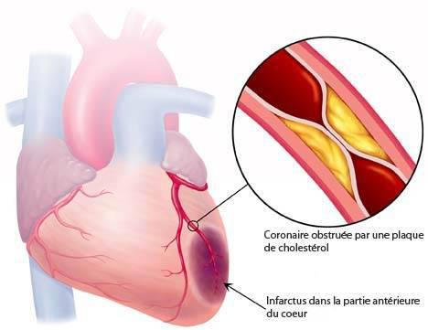
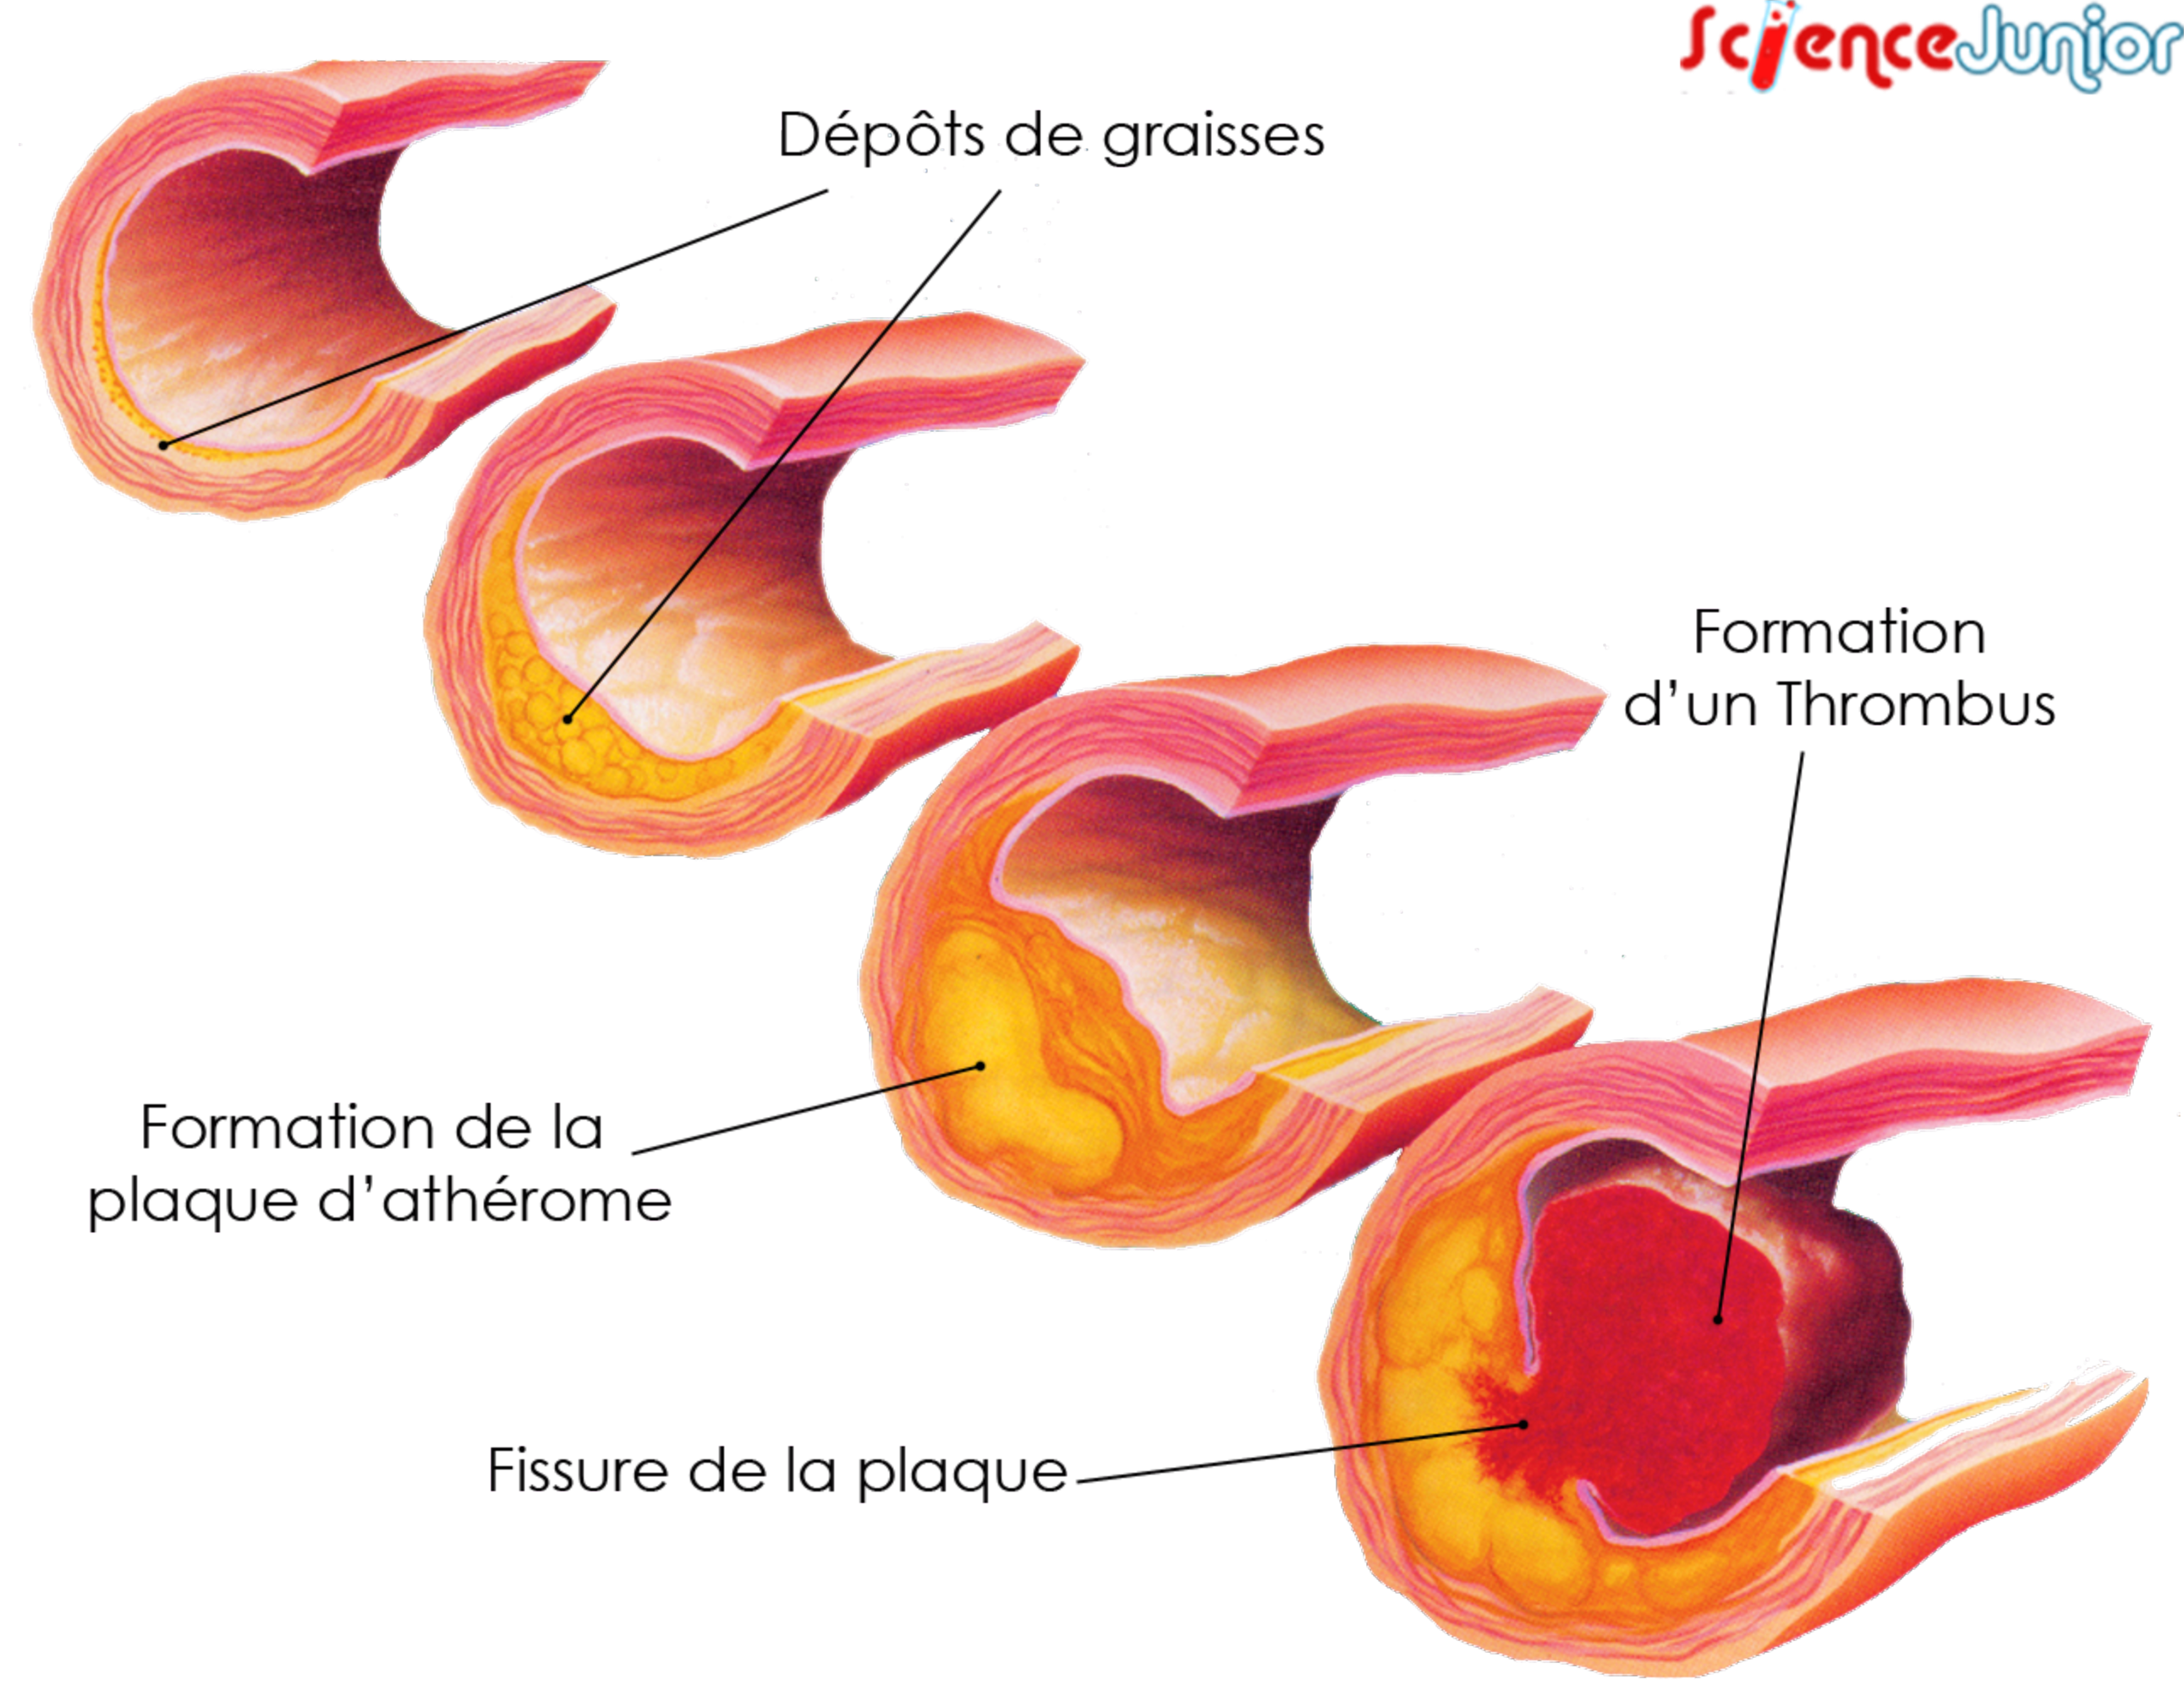
L’infarctus du myocarde
Occlusion d’une artère nourricière du cœur
Complication de la maladie athéromateuse
120000 cas/an en France, 40000 décès liés à l’infarctus
Pathologie grave (10% mortalité adulte)

Slide 3
La dissection coronaire spontanée Spontaneous Coronary Artery Dissection « SCAD »
Forme particulière d’infarctus différente de « l’infarctus classique »: déchirure de la paroi de l’artère indépendante de l’athérome
Artère normale
Dissection coronaire

Slide 4
La dissection coronaire spontanée Spontaneous Coronary Artery Dissection « SCAD »
Pathologie rare, potentiellement gravissime, sous diagnostiquée
Touche quasi exclusivement la femme (en moyenne 50 ans)
Association discutée avec certaines maladies des vaisseaux comme la dysplasie fibromusculaire
Progrès dans le diagnostic et le traitement depuis 2010 seulement
CHU Clermont-Ferrand: expertise dans cette pathologie
-> Registre DISCO

Slide 5
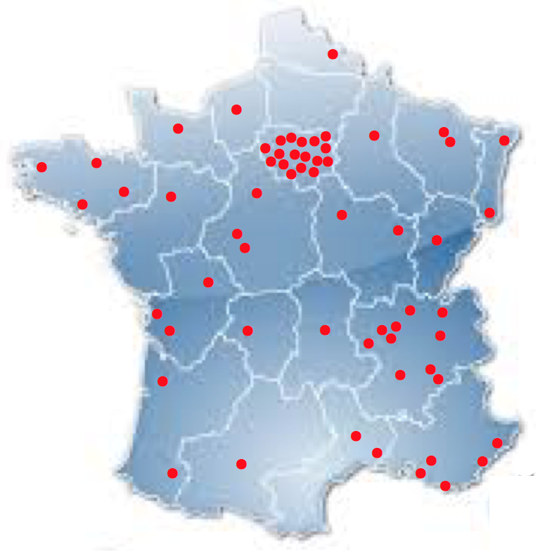
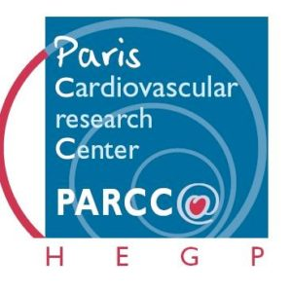
Registre national DISCO
Plus grand registre européen de SCAD
51 centres
373 patients
Analyse génétique
Centre coordinateur
- analyse clinique
-analyse imagerie

Slide 6
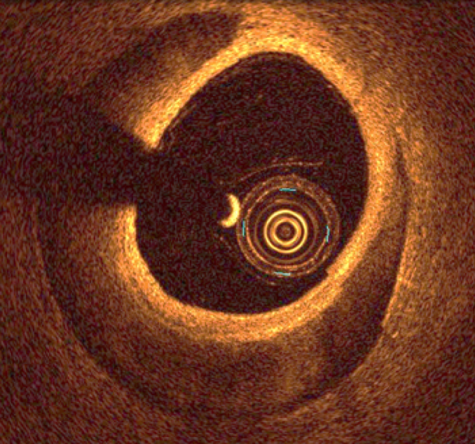
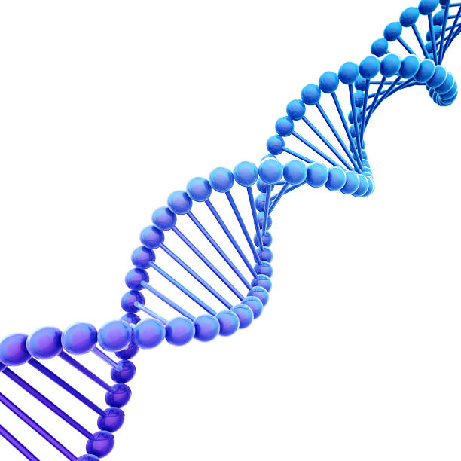
Buts de l’étude DISCO
Décrire la première cohorte nationale de SCAD en Europe : données cliniques, données d’imagerie, traitements et suivis
Préciser l’association avec la dysplasie fibromusculaire, pathologie des vaisseaux associée aux SCAD
Réaliser une analyse génétique systématique pour
établir un lien avec certains gènes

Slide 7
Résultats cliniques de DISCO
Sexe féminin: 90.6%
Age médian 51.5 +/- 10.3
Moins de 2 FRCV: 54.7%
Tableau d’infarctus : 96% des cas
Arrêt cardiaque : 5.6%
Facteur déclenchant psychique : 45.6%
Facteur déclenchant physique : 12.3%

Slide 8
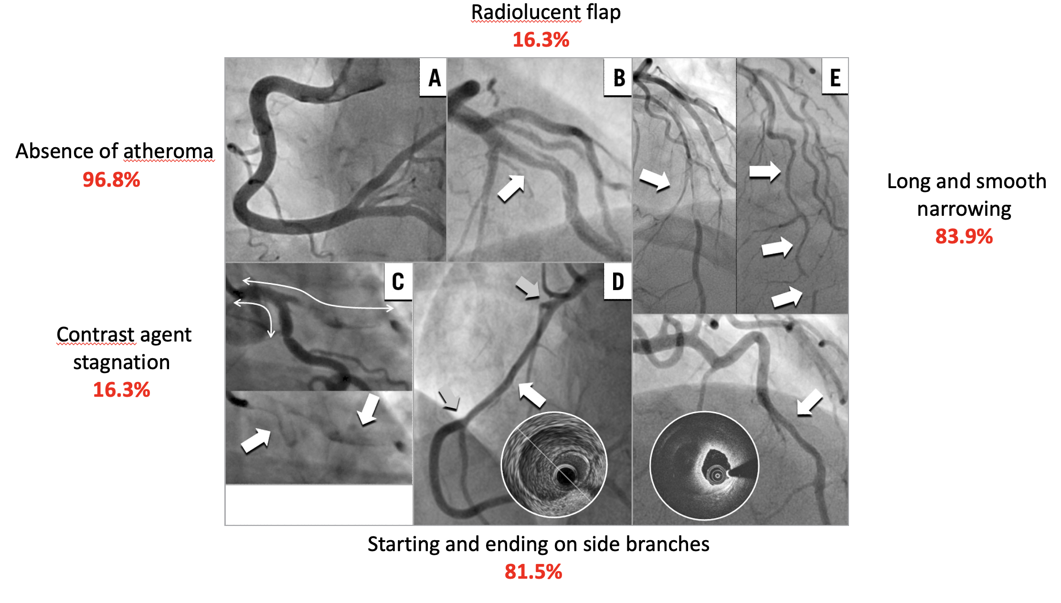
Résultats d’imagerie de DISCO
Analyse des examens d’imagerie
-> description de signes spécifiques simples destinés aux cardiologues

Slide 9
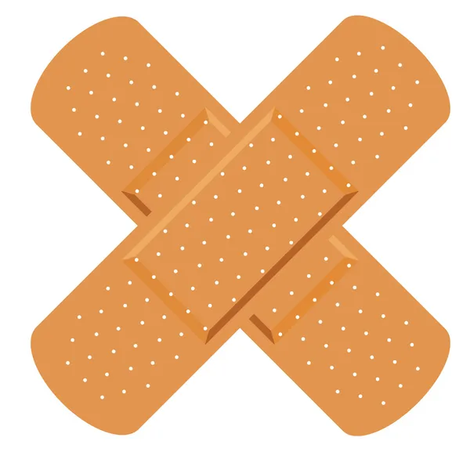
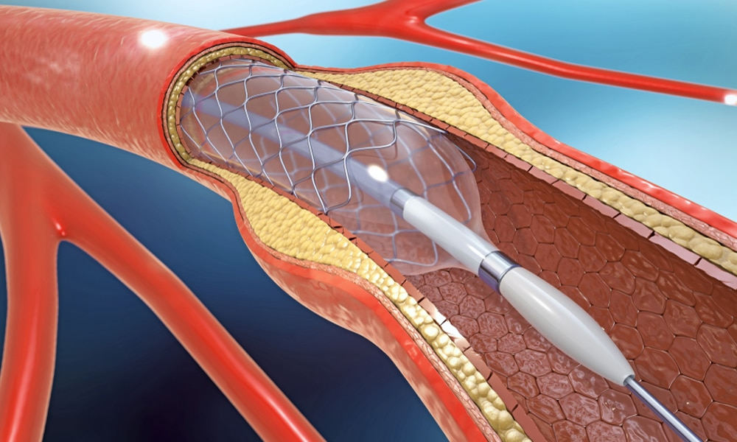
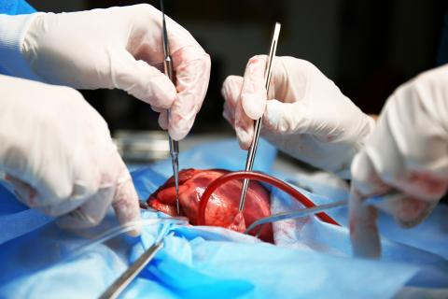
Quelle prise en charge dans DISCO ?
Quelles options thérapeutiques ?
Traitement medical seul: cicatrisation spontanée
Angioplastie : mise en place de stents
Chirurgie cardiaque : pontages

Slide 10
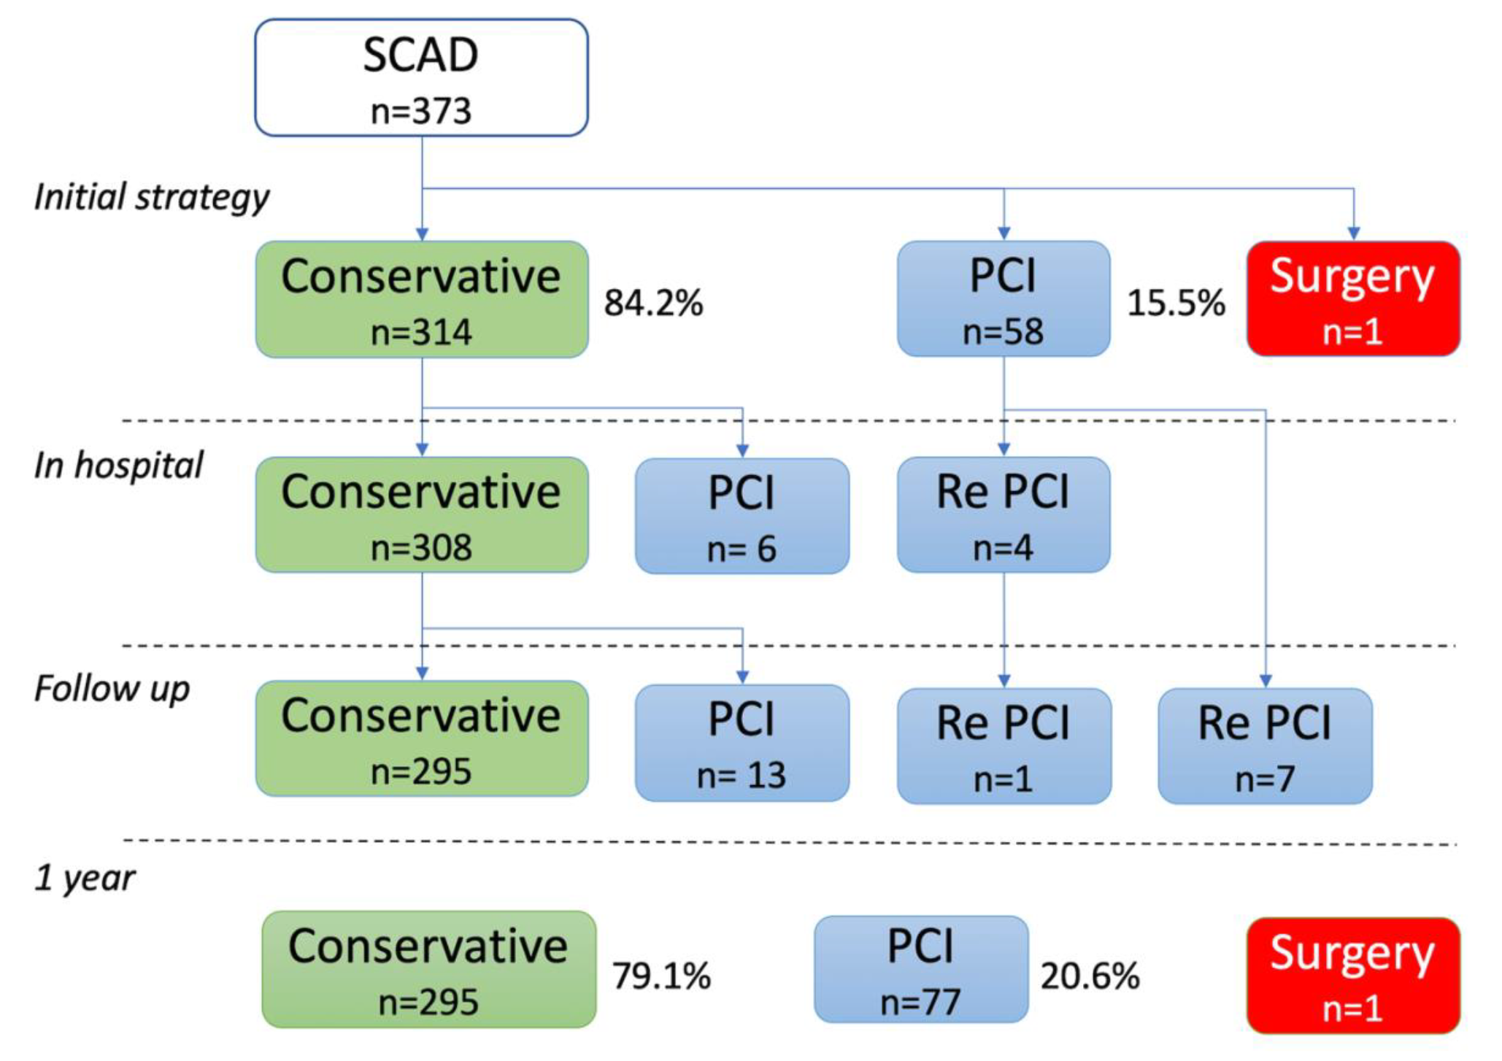
Quelle prise en charge dans DISCO ?
A 1 an de suivi, sur 373 patients :
295 ont été traités médicalement
77 ont été traités par angioplastie (stent)
1 patiente par chirurgie

Slide 11
Un exemple de traitement médical
Femme de 50 ans
Aucun facteur de risque CV
Tableau mimant un infarctus
J0
J5
J90

Slide 12
Evolution intra hospitalière
Evènement clinique majeur | 5.4%
Décès | 0%
Nouvel infarctus | 5.4%
Nouvelle SCAD | 0%
Extension de la SCAD | 2.7%
Nécessité d’une angioplastie | 2.7%
AVC | 0%

Slide 13
Evolution à 1 an
Evènement clinique majeur | 12.3%
Décès | 0%
Nouvel infarctus | 7.7%
Nouvelle SCAD | 3.3%
Extension de la SCAD | 4.1%
Nécessité d’une angioplastie | 8.5%
AVC | 0.6%

Slide 14
Association avec la dysplasie fibromusculaire
Analyse par scanner et IRM sur 340 des 373 patients
Association SCAD et DFM : 45.0%
Carotide 21.9%
Vertébrale 6.9%
Rénale 28.2%
Viscérale 6.1%
Iliaque 14.5%

Slide 15
Analyse génétique
Analyse des échantillons génétiques de 313 patients sur 373
Collaboration avec le PARCC
Mise en évidence d’une association entre un gène nommé PHACTR 1 et la survenue d’une SCAD
Contribution à une base mondiale sur la recherche génétique des SCAD

Slide 16
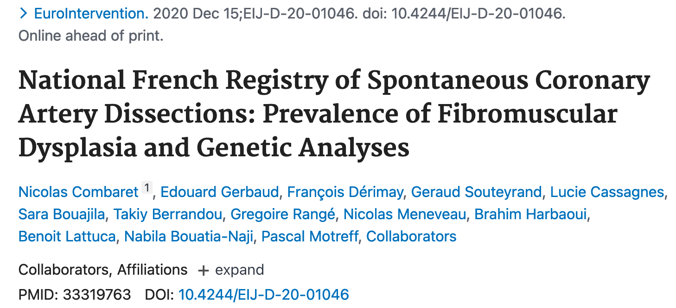
Publication scientifique

Slide 17
Conclusion
Dissection coronaire spontanée
Pathologie rare mais potentiellement grave
Tableau d’infarctus de la femme jeune sans facteur de risque CV
Prise en charge spécifique : favoriser le traitement medical seul
Association avec d’autres pathologies vasculaires (dysplasie FM)
Terrain génétique favorisant

Slide 18
Remerciements

